Slide 1

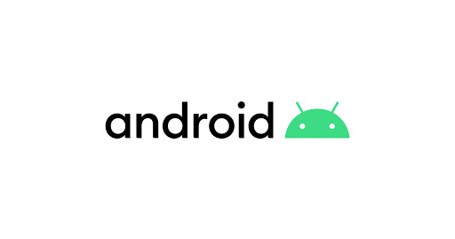

Slide 2
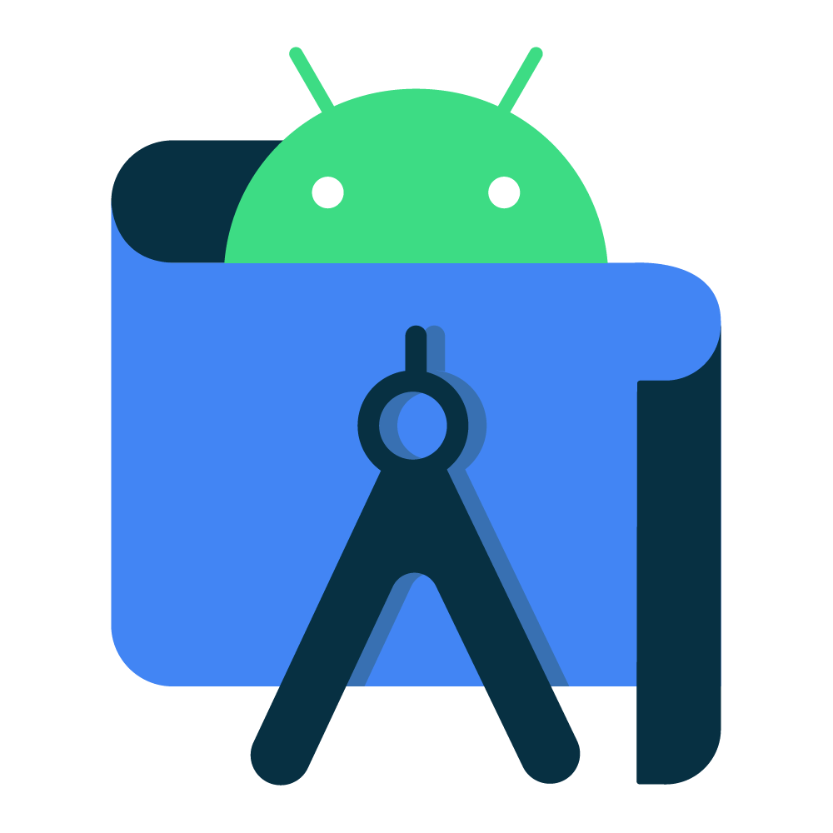
LINIMASA ANDROID DEVELOPER
PENGENALAN ANDROID
ACTIVITY ANDROID
INTENT ANDROID
VIEW ANDROID
VIEWGROUP ANDROID
STYLE & THEME ANDROID
RECYCLERVIEW ANDROID

Slide 3
PENGENALAN ANDROID

Slide 4
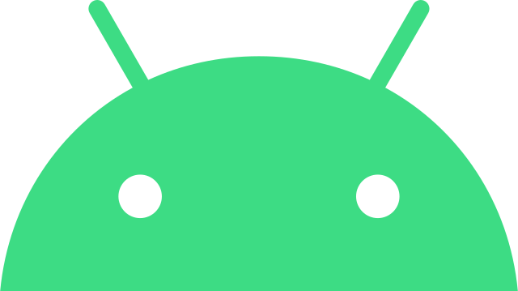
APA YANG KAMU KETAHUI TENTANG ANDROID ?

Slide 5
Android adalah sistem operasi yang dikeluarkan oleh Google. Android dibuat khusus untuk smartphone dan tablet. Berbagai macam produsen telah menggunakan Android sebagai sistem operasi untuk peranti (device) yang mereka produksi. Android juga mempunyai store dengan lebih dari 2.5 miliar pengguna aktif per bulannya, per Mei 2019.

Slide 6
MENGAPA MEMILIH ANDROID ?

Slide 7
Android memanjakan penggunanya dengan fitur yang sangat canggih dan tampilan yang bagus. Sistem Android dapat digunakan sebagai alat multimedia seperti pemutar musik dan video. Ia juga memiliki perangkat keras seperti accelerometer, gyroscope dan sensor lainnya. Di samping itu ada beberapa hal yang membuat Android menjadi sistem operasi yang memang layak digunakan oleh pengguna atau dikembangkan para developer, seperti yang akan diuraikan berikut ini.

Slide 8
SISTEM OPERASI PALING POPULER
Android menjadi operation system (OS) terlaris pada tablet dan smartphone. Kini market share Android sedikitnya 70% dari total penjualan smartphone di tingkat global (statista.com). Pada tahun 2016 Android store memiliki lebih dari 2.8 juta aplikasi. Source code dari Android bersifat open source. Ini adalah hal menarik bagi komunitas developer, karena lisensi open source sangat mendukung untuk mengembangkan produknya dengan aman.

Slide 9
STORE APP
Aplikasi Android bisa didistribusikan menggunakan web, copy APK, dan store. Android store , yaitu Google Play, merupakan cara termudah bagi para developer untuk mendistribusikan aplikasinya ke pasar dengan miliaran pengguna.

Slide 10
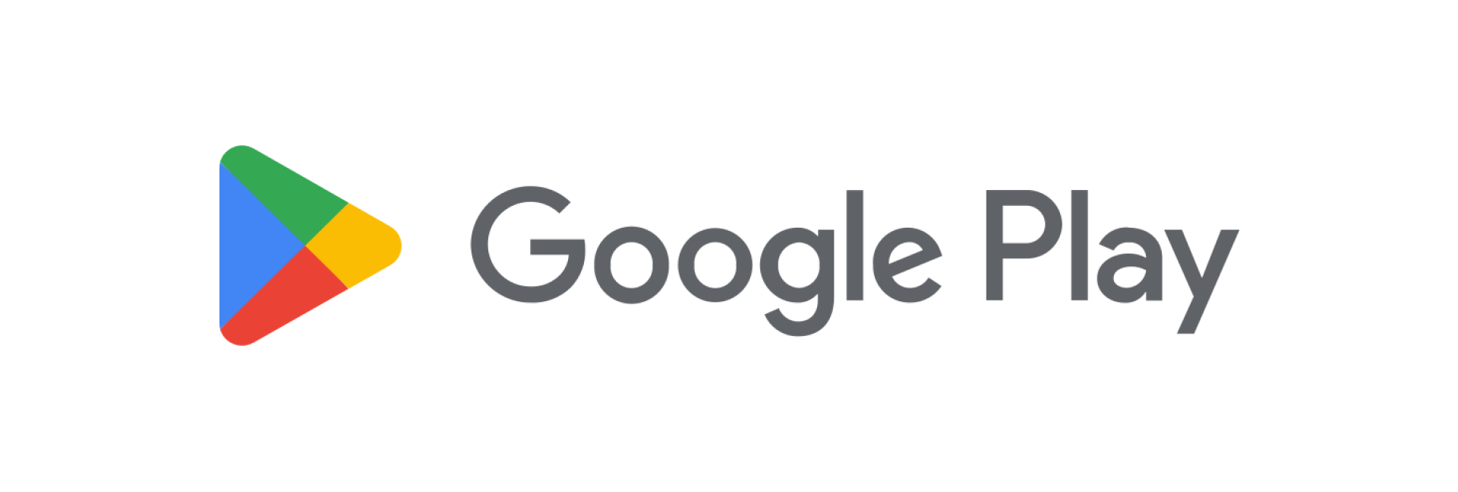

Slide 11
Google play merupakan store resmi Android yang dikelola oleh Google. Pengguna bisa mencari dan mengunduh aplikasi yang dikembangkan dengan menggunakan Android Software Development Kit. Google Play tak hanya menawarkan aplikasi. Ada beragam konten lainnya yang dapat dinikmati pengguna, misalnya media digital, musik, buku, majalah, film dan program televisi.

Slide 12
APA MANFAAT GOOGLE PLAY UNTUK DEVELOPER ANDROID ?

Slide 13
Strategi monetisasi aplikasi yang ditawarkan Google Play ada bermacam-macam. Dimulai dari app berbayar (paid distribution), pembelian dalam aplikasi (in-app purchase), langganan (subscriptions), dan iklan (ads). Tentunya developer harus mengikuti aturan yang ada untuk memastikan bahwa pengguna mendapatkan pengalaman (user experience) terbaik.

Slide 14
DEVELOPMENT KIT
Android Software Development Kit (SDK) merupakan kit yang bisa digunakan oleh para developer untuk mengembangkan aplikasi berbasis Android. Di dalamnya, terdapat beberapa tools seperti debugger, software libraries, emulator, dokumentasi, sample code dan tutorial.

Slide 15
Bahasa pemrograman yang sering digunakan untuk mengembangkan aplikasi Android adalah Java. Namun ada beberapa bahasa lainnya yang dapat digunakan, seperti C++ dan Go. Pada IO 2017 Google juga menetapkan Kotlin sebagai tambahan bahasa resmi.

Slide 16
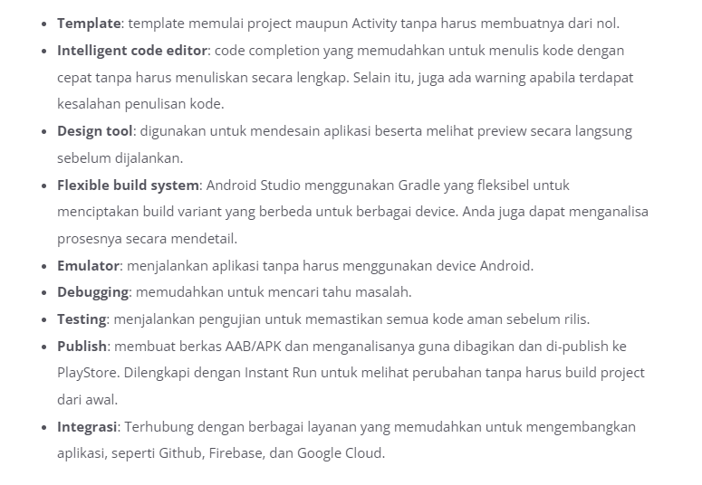
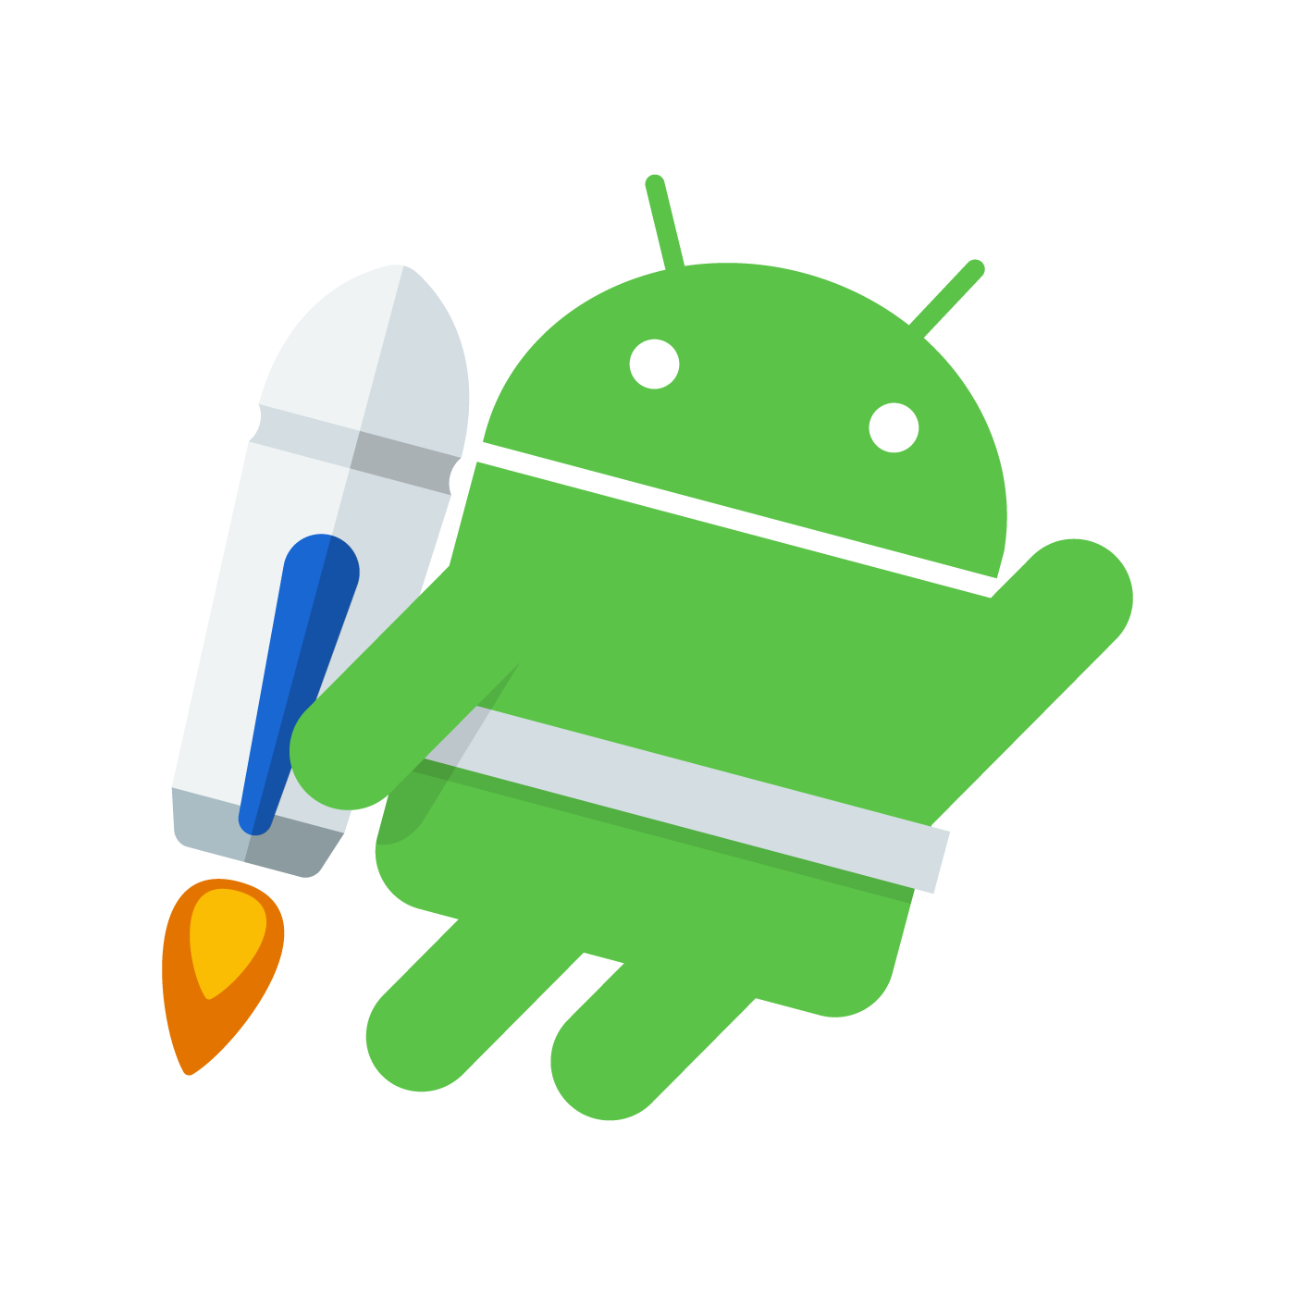

Slide 17
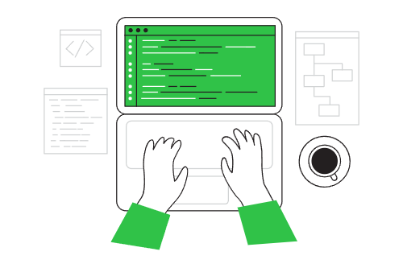
TIME FOR CODING

Slide 18
TERIMAKASIH

